Slide 1
(Locatie) – (Datum)
Logo
gemeente
Infomoment
Vrijwilligerskorps
(lokaal bestuur)
Notes:
Logo lokaal bestuur toevoegen!
Belangrijk: dit is een basispresentatie en wordt aangevuld/gebruikt op basis van de lokale context en de keuzes van het lokaal bestuur in kwestie. Betrek ook de disciplines waar nodig.

Slide 2
Welkom!
(…)
Notes:
Verwelkoming door de burgemeester.
Bedankt voor interesse.
Waarom starten we een vrijwilligerskorps?
Vgl. recente noodsituaties en hulpacties van vrijwilligers (bv. corona, waterbom Wallonië, overstromingen Valencia, eventueel iets lokaal).
Vaststelling: veel mensen willen getroffenen helpen, maar… niet veilig, niet de juiste taken, …
Team = voorbereiden.
Team = samen een meer weerbare/parate samenleving. Rol burgemeester/lokaal bestuur in het kader van een noodsituatie en belang van voorbereiden op een noodsituatie in de eigen gemeente/stad.
Ondersteuning van de gouverneur (en de Vlaamse Regering via het Rode Kruis Vlaanderen – indien ingestapt op ondersteuningsproject 'Gemeentelijke Vrijwilligerskorpsen').

Slide 3
Een noodsituatie!?
(…)
Notes:
Uitleg door noodplanningscoördinator.
Wat is een noodsituatie?
Crisis, ramp, noodsituatie (verschillende termen – vnl. uit de media - voor hetzelfde).
Definitie in de wet: Elke gebeurtenis die schadelijke gevolgen voor het maatschappelijke leven veroorzaakt of kan veroorzaken, zoals een ernstige verstoring van de openbare veiligheid, een ernstige bedreiging ten opzichte van het leven of de gezondheid van personen en/of ten opzichte van belangrijke materiële belangen, en waarbij de coördinatie van de bevoegde actoren, inclusief de disciplines, is vereist om de dreiging weg te nemen of om de nefaste gevolgen van de gebeurtenis te beperken.
Basis: samenwerken!
Lokale voorbeelden van (recente) noodsituaties: foto’s + korte uitleg.
MAAR: incidenten die de wet niet als noodsituatie omschrijft (waar er geen samenwerking tussen verschillende veiligheidsdiensten is) kan ook als een noodsituatie aangevoeld worden, bv. er worden heel warme temperaturen voorspelt en er is een groot evenement op het grondgebied, er is iemand van de gemeente vermist, de liften in het woonzorgcentrum vallen uit waardoor de werking niet optimaal kan verlopen, ...

Slide 4
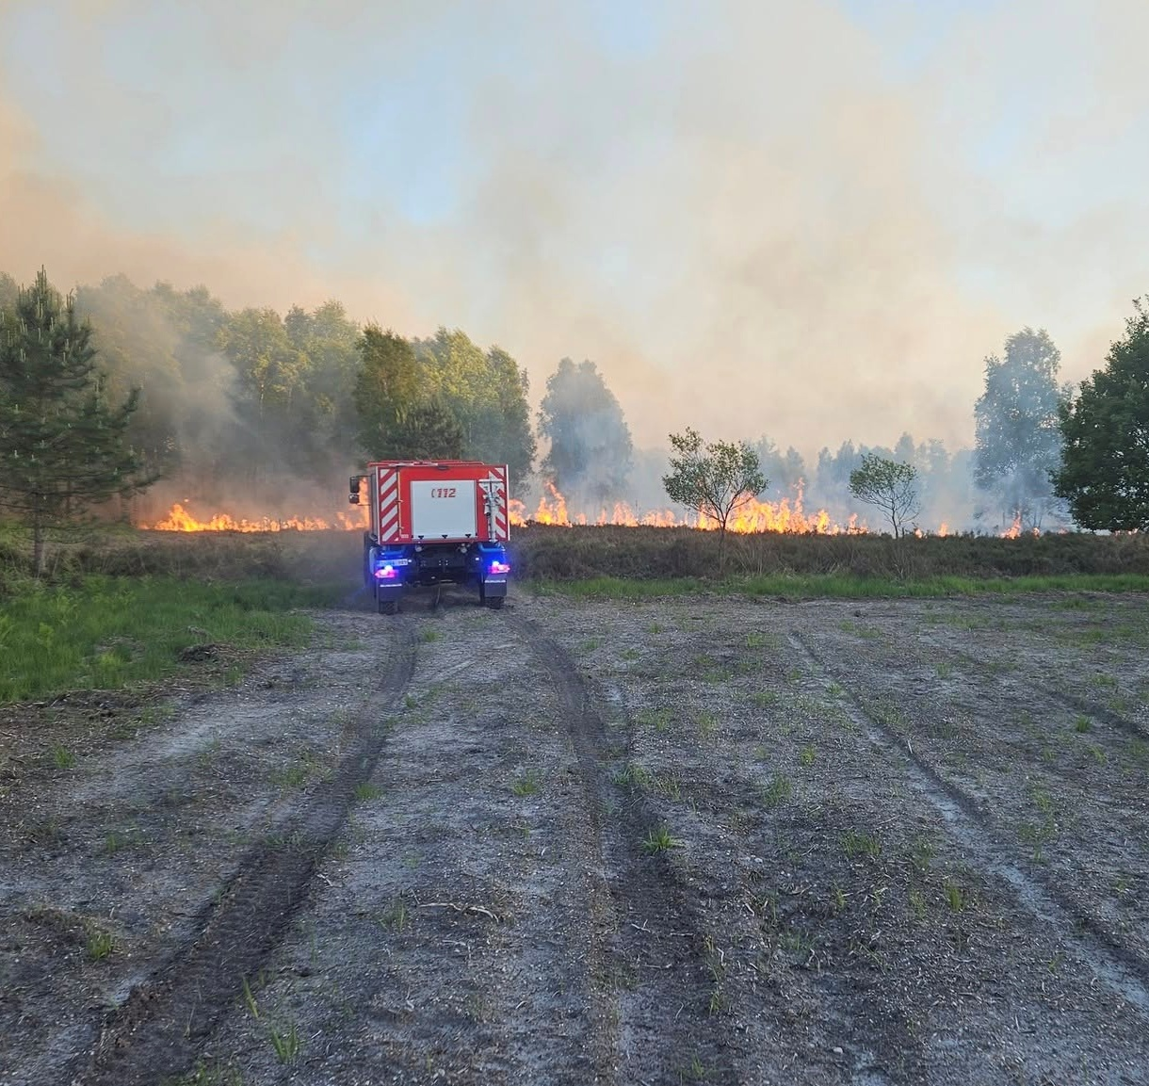
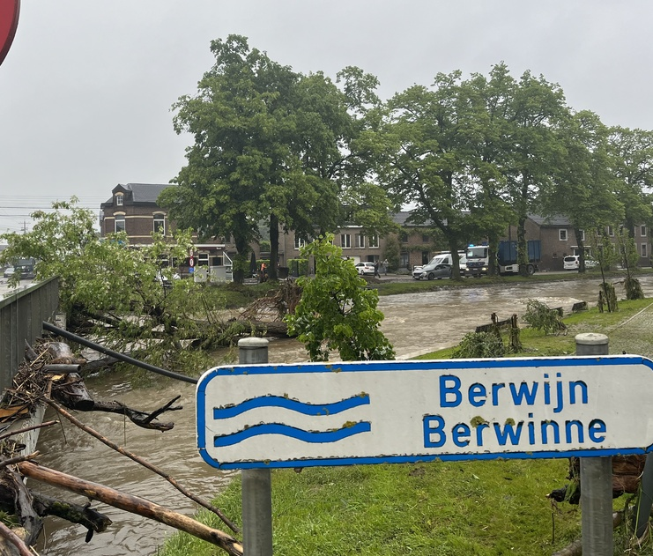
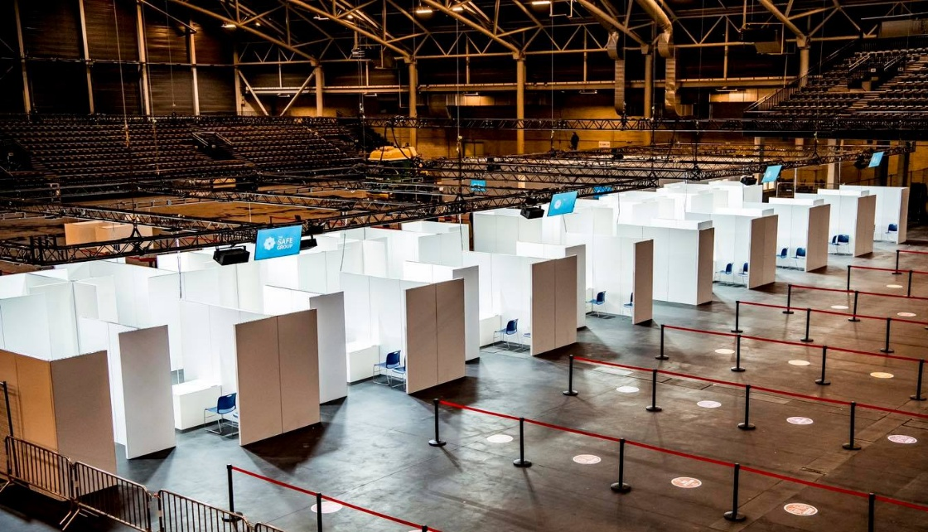
Notes:
Enkele voorbeelden van recente noodsituaties in Limburg:
Natuurbrand As - Maasmechelen in 2025 (foto BWOL)
Overstroming in Voeren in 2024 (foto DNC)
Covid met vaccinatiecentrum in 2021 (foto Stad Hasselt)

Slide 5
Wie doet wat?
D1
D2
D3
D4
D5
Medische en pyschosociale
hulpverlening
Alarmering en informatie aan de bevolking
Logistieke ondersteuning
Brandweer
Politie
Notes:
Vijf disciplines: vijf veiligheids/hulpdiensten met een geheel aan taken tijdens een noodsituatie.
Maak het concreet: toepassen op voorbeelden (recente) noodsituatie: welke taken werden door welke discipline uitgevoerd.
Indien er lokale vertegenwoordigers van de vijf disciplines in de zaal zitten: vraag hen om zich voor te stellen en laat hen deze uitleg doen.

Slide 6




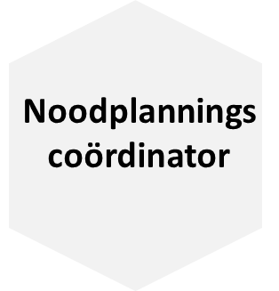
Federale fase Minister
Provinciale fase
Gouverneur
Op het terrein
Gemeentelijke fase Burgemeester
Notes:
Basis = samenwerken.
In de pers: "Het gemeentelijk rampenplan werd afgekondigd" = gemeentelijke fase: burgemeester coördineert en beslist.
Wordt ondersteund door de noodplanningscoördinator (rechterhand, ambtenaar van de gemeente).
Ook mogelijk: provinciale fase (provinciaal rampenplan): gouverneur coördineert en beslist (burgemeester ondersteunt).
Ook mogelijk: federale fase: minister coördineert en beslist (gouverneur en burgemeester ondersteunen).
Hangt af van: grondgebied (bv. verschillende gemeenten betrokken), middelen die nodig zijn (bv. heel veel brandweermannen nodig), ...
Burgemeester/gouverneur zijn niet op het rampterrein! Zij zitten in een vergaderzaal, overleggen met de verantwoordelijken van alle disciplines en hebben contact met de veiligheidsdiensten op het terrein.
Veiligheidsdiensten op het terrein vergaderen ook om goed te kunnen samenwerken.

Slide 7
Alarmeren en informeren bevolking (en pers)
(…)
Notes:
Van groot belang: alarmeren (waarschuwen) en informeren bevolking + de pers.
Bevoegdheid van de burgemeester (of de gouverneur/minister). Rechterhand: informatieambtenaar.
Officiële communicatiekanalen zijn: (lijst hier de officiële kanalen op die jullie gebruiken ingeval van een noodsituatie, geef voorbeelden (printscreens).

Slide 8
Wat kan het vrijwilligerskorps doen?
Heel verschillende taken: afhankelijk van de nood(situatie).
Maar: steeds: uitvoerend, ondersteunend en aanvullend op de taken van de veiligheidsdisciplines en de overheden + in veilige omstandigheden.
= nooit 'in de plaats van', altijd 'helpen bij...'
Notes:
Nooit op het rampterrein (waar hulpdiensten zich extra moeten beschermen).

Slide 9
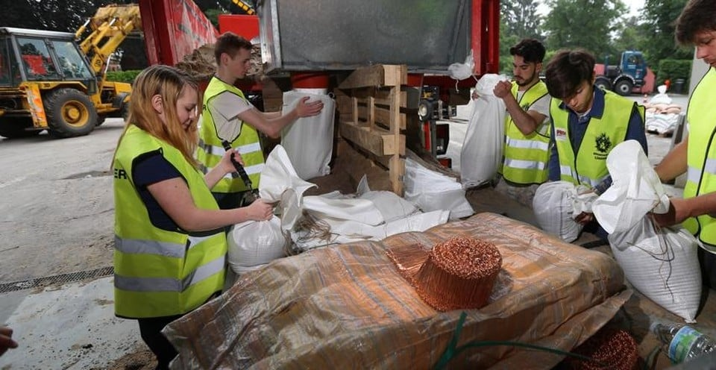
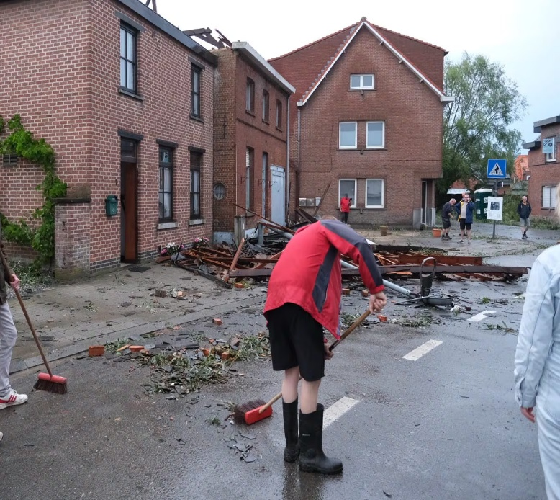
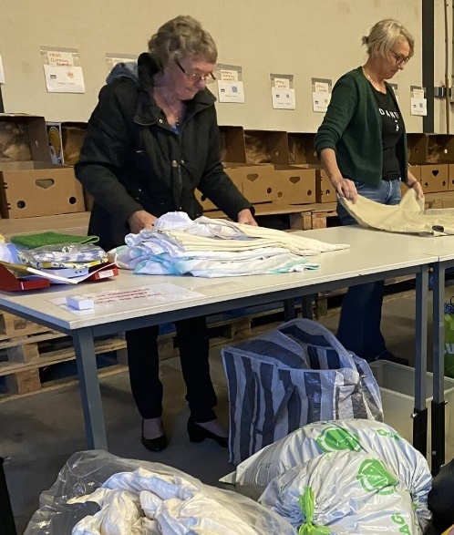
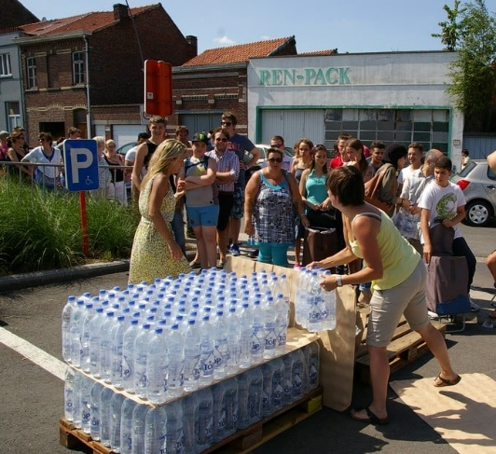


Notes:
Voorbeelden: foto’s + uitleg geven. Dit zijn indicatieve foto's: vul/pas gerust aan.
Hier: zandzakken, opruimwerken, sorteren hulpgoederen, uitdelen water, zout strooien, folder-/informatiebedeling
Nadruk leggen op: uitvoerend, ondersteunend (nooit alleen), geen taken van de disciplines overnemen + opnieuw erop wijzen dat het enkel voor veilige taken is
Toepassen op voorbeelden (recente) noodsituaties: wat had het vrijwilligerskorps kunnen doen?

Slide 10
Wanneer kan het korps ingezet worden?
Voor, tijdens en/of na een ‘noodsituatie’ in de gemeente/stad.
  Meestal onvoorspelbaar!
  Maar... komen liefst zo weinig mogelijk voor.
Nooit automatisch of op initiatief van de leden van het korps zelf.
Notes:
Noodsituaties zijn onvoorspelbaar, dus belang van goede voorbereiding.
Eigenlijk: liefst zo weinig mogelijk...

Slide 11

Wie beslist of het korps wordt ingezet?
Burgemeester
Notes:
Altijd: op advies/vraag van de veiligheidsdisciplines (zij weten: handen te kort of niet).
Misschien denken jullie: wij kunnen toch helpen, maar vertrouw erop dat er afgewogen keuze wordt gemaakt (vnl. wat betreft jullie veiligheid).

Slide 12
Voor hoelang kan het korps ingezet worden?
Nu: moeilijk te zeggen.
Op moment van inzet: vooraf duidelijk gecommuniceerd (maar kan wijzigen).
Sowieso nooit langer dan écht nodig!
Elke inzet is waardevol.

Slide 13


Door wie zullen de leden van het korps gecontacteerd worden?
(Naam)
Crisisvrijwilligerscoördinator
Notes:
Foto en naam van crisisvrijwilligerscoördinator toevoegen. Is de persoon aanwezig, dan kan hij/zij zichzelf voorstellen.
Staat in contact met noodplanningscoördinator en burgemeester (is dus op de hoogte van de noodsituatie en waarbij het korps kan helpen).

Slide 14
Hoe zullen de leden van het korps gecontacteerd worden?
(…)
Notes:
Beschrijf de alarmeringsprocedure (welk kanaal, met welke info, hoe reageren).
Ingestapt op ondersteuningsproject 'Gemeentelijke vrijwilligerskorpsen' van Rode Kruis Vlaanderen: uitleg over de crisistool.
Niet ingestapt of indien er via meerdere wegen wordt gealarmeerd: uitleg over eigen alarmeringsprocedure.
Maak het visueel.
Beschrijf de verschillende stappen en wat er van de leden wordt verwacht.
Benadruk: niet alle info zal eventueel al voorhanden zijn wanneer je de eerste keer gecontacteerd wordt. Dan volgt dit later. Belangrijkste: beschikbaar of niet, dan kan inzet ingepland en voorbereid worden.

Slide 15
Wat als ik niet beschikbaar ben of de gevraagde taak niets voor mij is?
Geen enkel probleem, maar laat het wel even weten (na oproep).
Vrijwillig = niet verplicht / uit vrije wil.
Notes:
Benadruk: beroepsverplichtingen gaan steeds voor op vrijwilligheid (denk aan ziekenhuispersoneel, gevangenissen, kritieke infrastructuren, ....). Burgerhulp moet het bestaande weefsel versterken en mag er geen afbreuk aan doen.

Slide 16
Wie is het aanspreekpunt ter plaatse?
Crisisvrijwilligersteamleider
Notes:
Niet vooraf gekend (vgl. Crisisvrijwilligerscoördinator).
Wordt op moment van inzet aangeduid door crisisvrijwilligerscoördinator (bv. lid discipline, ambtenaar gemeente/stad, iemand van het team zelf). Sowieso een persoon die affiniteit heeft met de taak/locatie.
Naam en contactgegevens worden gecommuniceerd bij oproep.
Hij/zij geeft uitleg ter plaatse, kan je aanspreken bij vragen/problemen, ...
Hij/zij staat in contact met crisisvrijwilligerscoördinator.

Slide 17
Wat moet ik meebrengen?
Gemeente/stad voorziet in principe de nodige materialen.
Gemeente/stad zorgt voor catering (indien van toepassing).
Notes:
Benadruk: je hoeft zeker niets aan te kopen.
Altijd handig als je zelf flesje water/koekje/fruit meebrengt (wees voorbereid).

Slide 18
Wat moet ik dragen?
Gemeente/stad zorgt voor een hesje (ter plaatse) in functie van herkenbaarheid en zichtbaarheid.
Afhankelijk van de taak kan er gevraagd worden om specifieke bescherming/kledij te dragen (bv. regenjas, stevige schoenen, …).
  Dit zal altijd duidelijk op voorhand gecommuniceerd worden.
Notes:
Benadruk: je hoeft zeker niets aan te kopen.

Slide 19
Wat als het mis gaat?
Altijd in veilige omstandigheden!
Je bent verzekerd!
  Lichamelijke ongevallen
  Burgerlijke aansprakelijkheid
Achteraf nood aan een luisterend oor? Dat kan.
Notes:
Korte uitleg over verzekering (welke, voor wat, voorbeelden).

Slide 20
Wat als ik aangesproken wordt door derden?
Een journalist, een (getroffen) inwoner, …
Verwijs deze personen door naar de crisisvrijwilligersteamleider.
Notes:
Tijdens een noodsituatie wordt er gecommuniceerd via officiële kanalen. Crisisvrijwilligersteamleider zal hiernaar doorverwijzen.

Slide 21
Wat krijg ik voor mijn inzet?
Heel veel appreciatie en voldoening!
Geen vergoeding.
Uitnodiging tot deelname aan provinciaal terugkommoment.
  Georganiseerd door de gouverneur van Oost-Vlaanderen.
  Voor alle leden van de vrijwilligerskorpsen in de provincie.
  Bezoek, oefening, ...
Notes:
Geef voorbeelden van initiatieven die er genomen worden (bv. Bedankingsfeest voor vrijwilligers).
Indien vergoeding: leg goed uit hoe het systeem werkt.
Indien geen vergoeding: leg uit waarom.

Slide 22
Ik wil meedoen! Wat nu?
Schrijf je in: (link of QR-code naar inschrijvingsformulier)
(Kom op gesprek) en onderteken een afsprakennota
Volg een opleiding: (praktische gegevens)
Word ingezet: mogelijk vanaf (datum)
Kom naar terugkommomenten en blijf betrokken:
  Provinciaal terugkommoment: najaar 2026
Notes:
Pas de stappen aan naar gelang de keuzes die er gemaakt werden.
Kennismakingsgesprek of niet?
Volgt er nog een specifieke opleiding?
Welke terugkommomenten worden eventueel al ingepland?
Geef uitleg over wat er in de afsprakennota staat. Je kan deze ter info al meegeven aan de kandidaten.
Ingestapt op ondersteuningsproject 'Gemeentelijke vrijwilligerskorpsen' van Rode Kruis Vlaanderen: EHBO-opleiding vermelden.

Slide 23
Zijn er nog vragen/suggesties?

Slide 24
Vrijwilligen in (lokaal bestuur)
(…)
Notes:
Optioneel.
Overzicht van aanbod voor vrijwilligers door het lokaal bestuur:
Breed (over alle beleidsdomeinen heen, bv. bibliotheek, sociale dienst, …).
Smal (enkel gerelateerd aan veiligheid, bv. burenbemiddeling, gemachtigd opzichter, …).
Doorverwijzen naar contactpersoon/dienst indien interesse.

